Slide 1
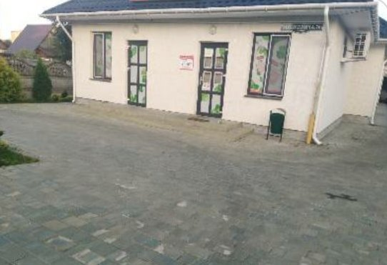
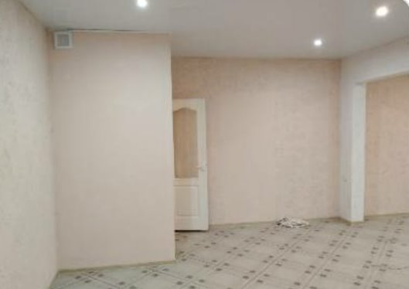
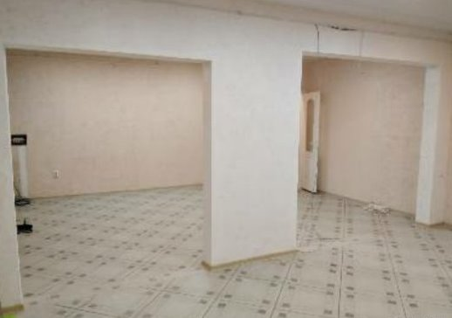
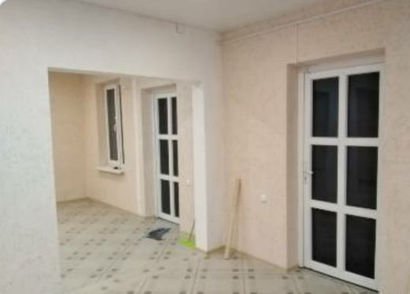
Изолированное помещение
расположенное по адресу: ул. Мицкевича, 76, г. Новогрудок
сдача в аренду помещения площадью 47,6 м²
Телефон для справок: +375296879704

Slide 2
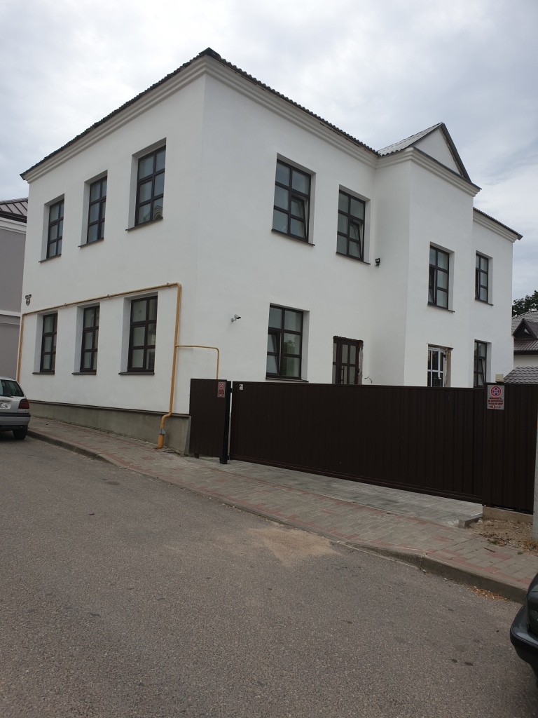
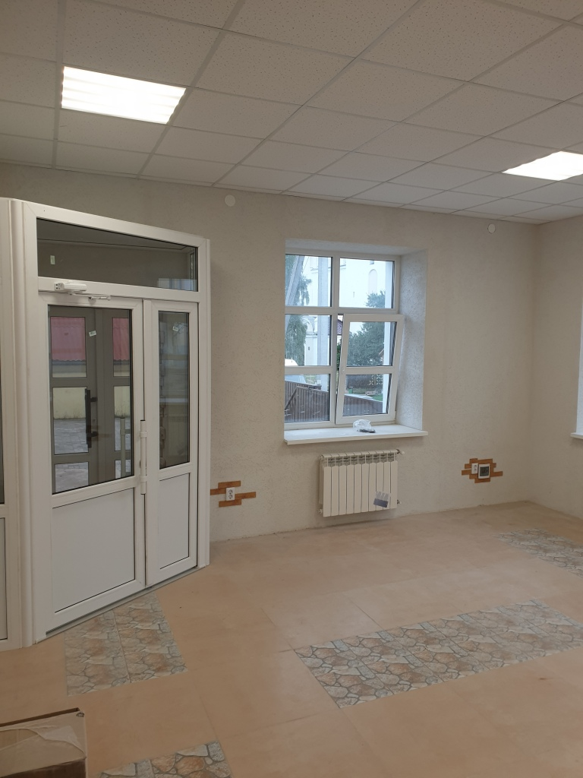
Административно-хозяйственное здание
расположенное по адресу: ул. Почтовая, 7, г. Новогрудок
сдача в аренду помещений от 7 м² до 35 м²
Телефон для справок: +375447777134

